Slide 1


영화 예매 사이트 구현

Slide 2
영화 예매 사이트 구현
Contents
1. 프로젝트 개요
1-1. 기획의도 1-2. Plan
A team Project

Slide 3



Cinemu 기획 의도
우리가 개발하고자 하는 영화 사이트는 사용자들이 보고 싶은 영화를 쉽게 찾을 수 있도록 다양한 추천 시스템을 구현하여 넷플릭스의 장점과 기존 영화 사이트의 장점을 합쳤습니다. 이를 통해 예매율을 높여 수익을 증대시키는 것이 목표입니다. 또한, 영화 정보 제공, 예매 시스템 구현, 편의 기능 제공 등 다양한 기능을 제공하여 사용자들이 영화를 더욱 편리하게 즐길 수 있도록 하고자 합니다.

Slide 4
Plan
1차 팀프로젝트
2차 팀프로젝트
final 팀프로젝트
01.
02.
03.
1차 팀프로젝트
2차 팀프로젝트
Final 팀 프로젝트
2022.12.22 ~ 2022.12.28
설계 및 기획
2023.01.27 ~ 2023.02.09
UI 작업 및 Spring CRUD
2023.03.06 ~ 2023.04.03
빅데이터 기반 핵심기능 구현

Slide 5
영화 예매 사이트 구현
Contents
2. 진행 프로세스
2-1. 개발 일정
2-2. 개발 환경
A team Project

Slide 6
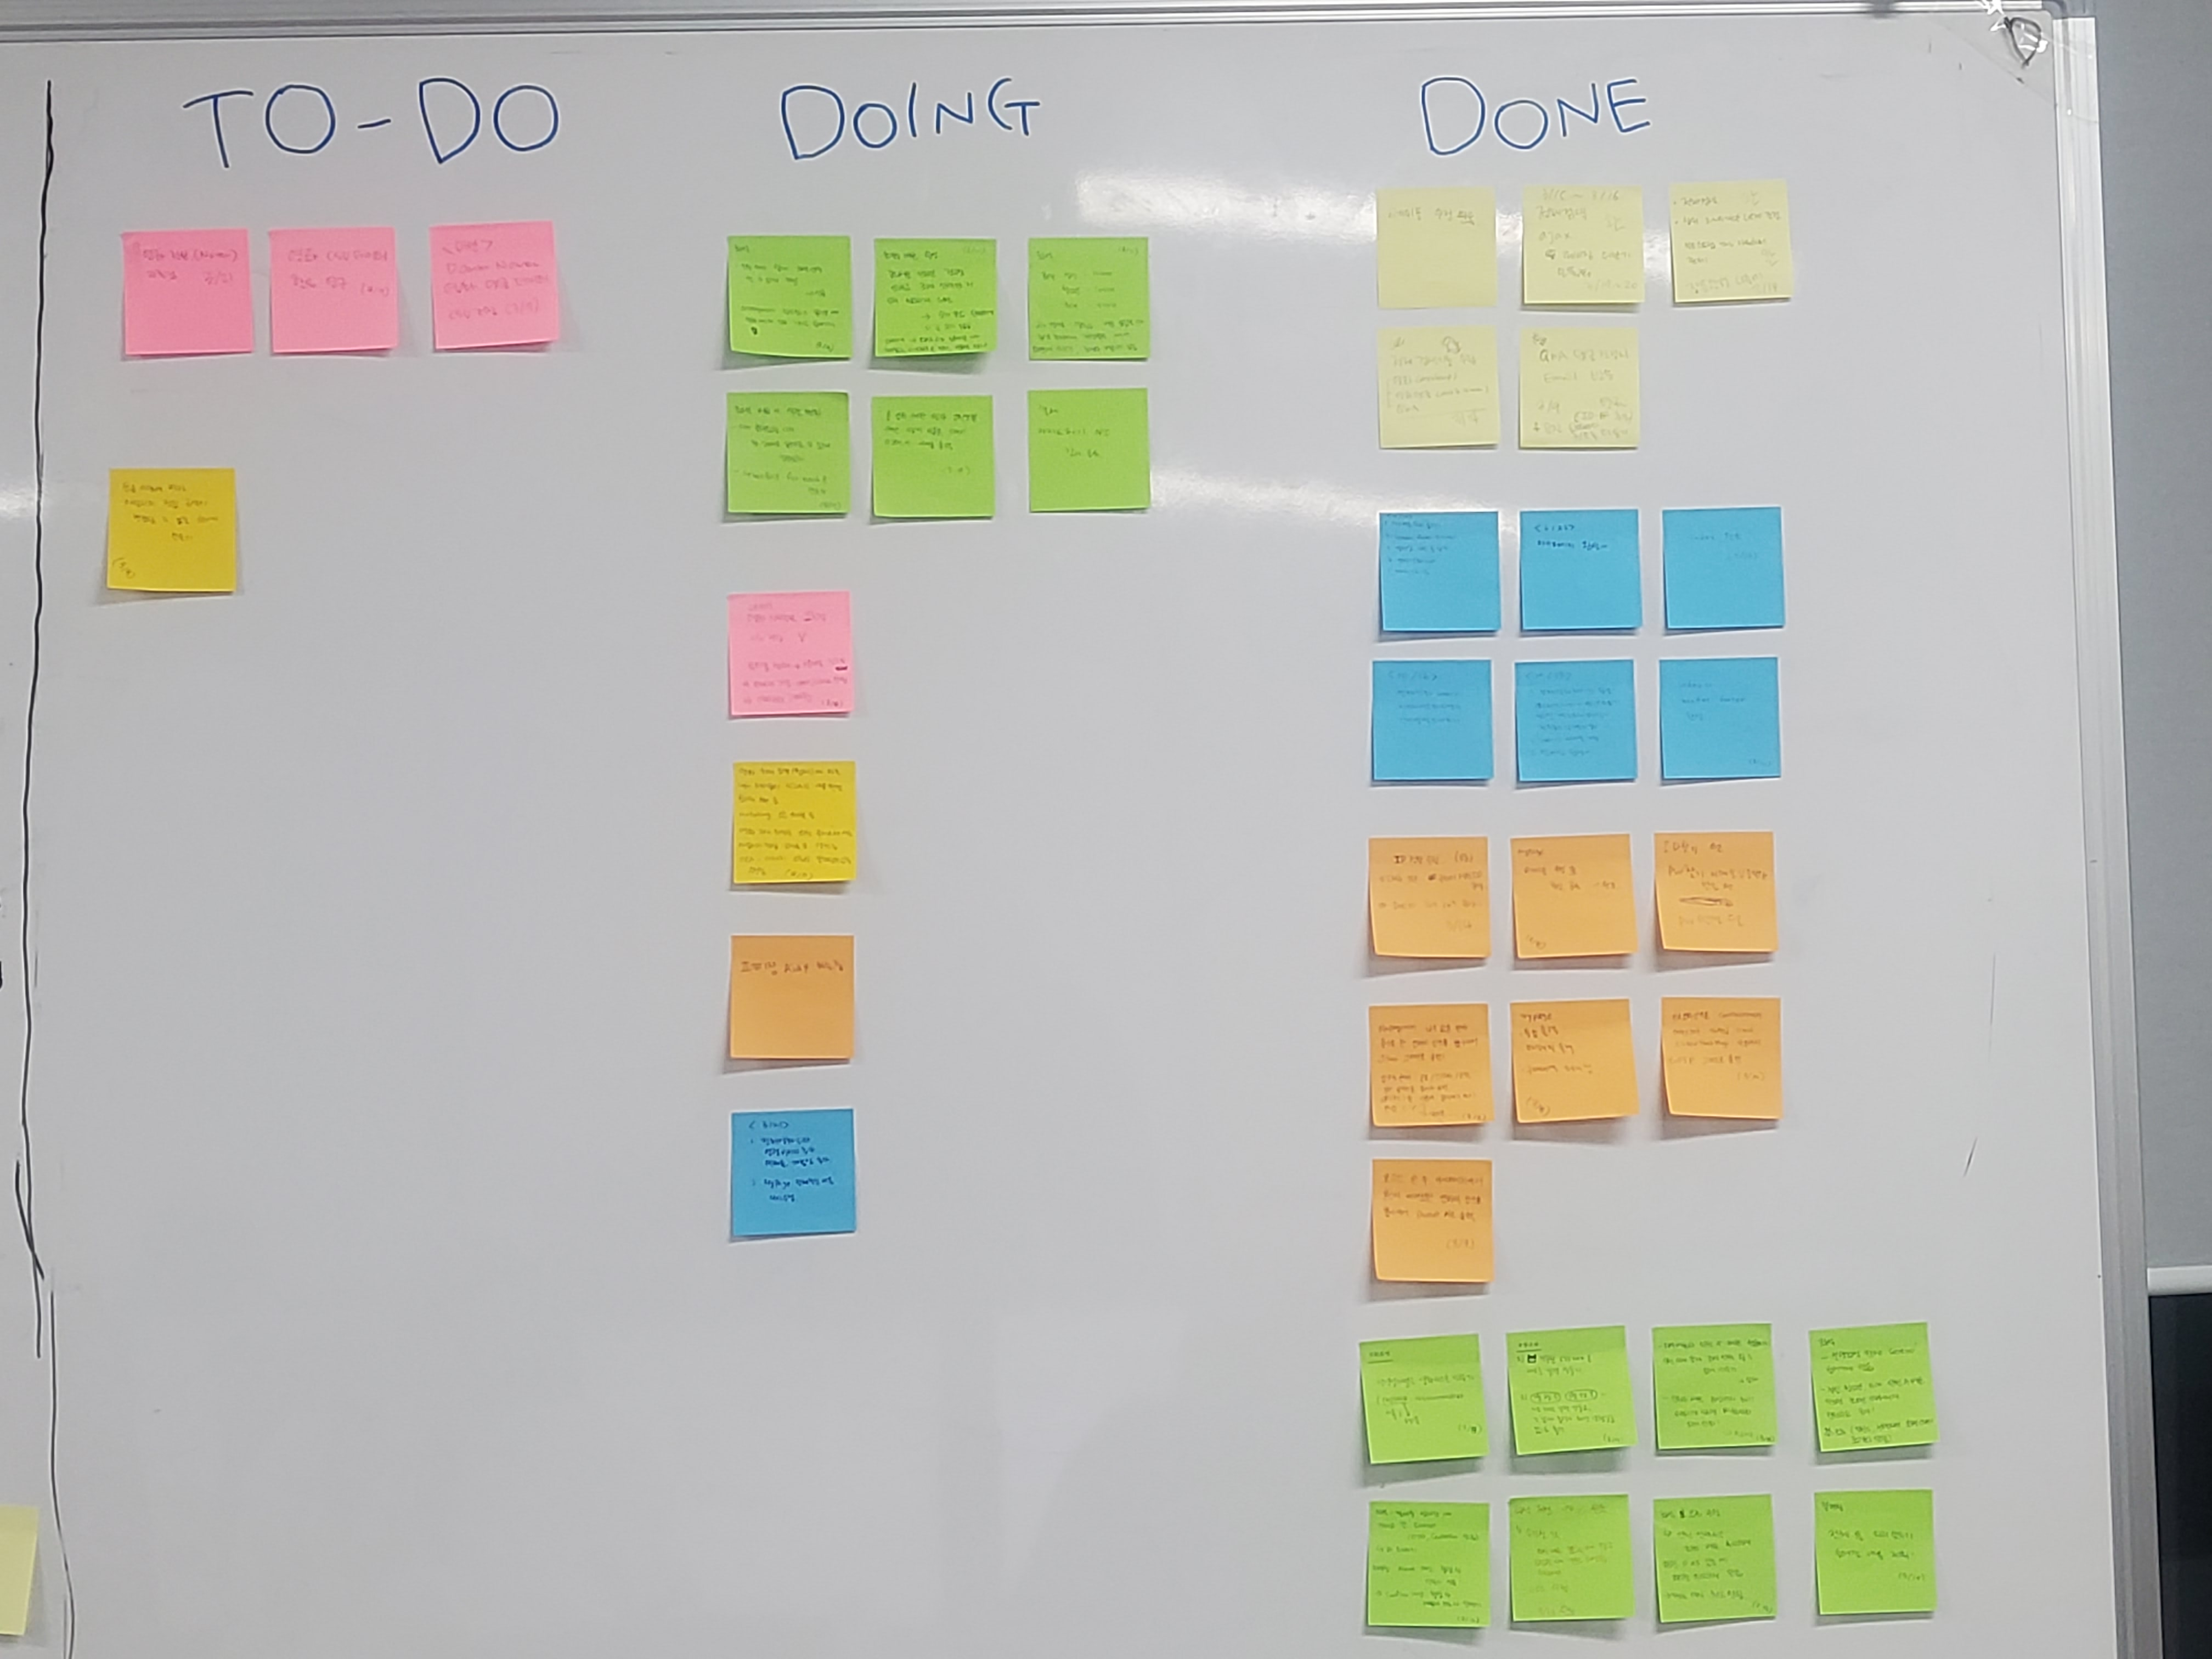
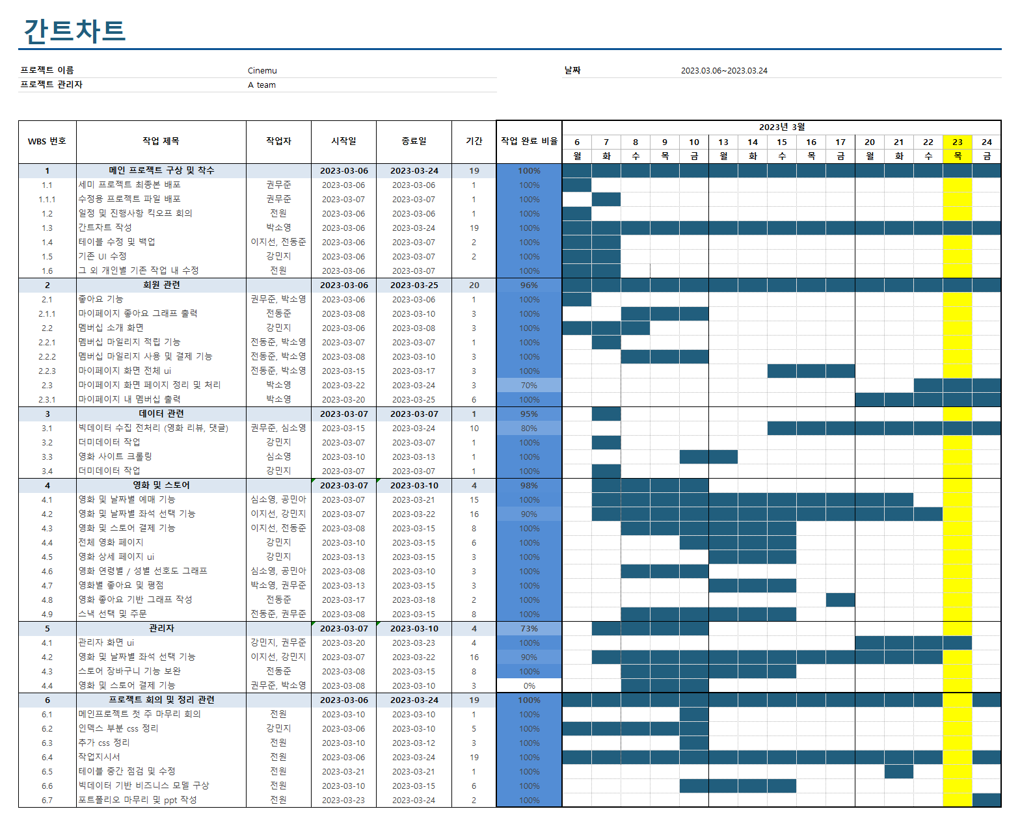
2-1. 개발일정
칸반 보드
간트 차트
01
칸반보드
칸반보드
100…%

Slide 7



2-2. 개발 환경 - 개발 도구 및 사용기술

Slide 8






2-3. 개발 환경 - 아키텍쳐
Client
BackEnd
FrontEnd
DataBase

Slide 9
영화 예매 사이트 구현
Contents
3. 프로젝트 상세
3-1. ERD
3-2. 린 캔버스
A team Project

Slide 10
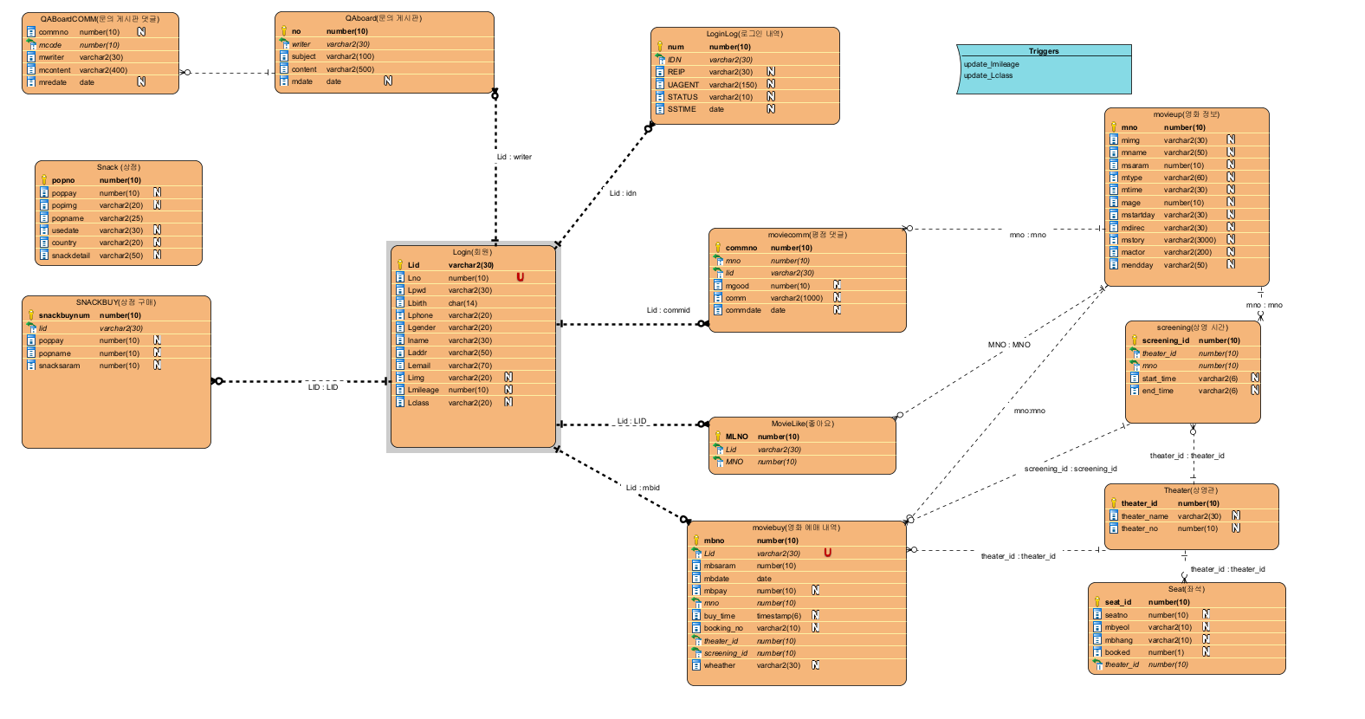
3-1. ERD (Entity-Relationship Diagram)

Slide 11
3-2. 린 캔버스
프로젝트명 : 영화 예매 사이트 구현
Problem
문제인식
Solution
솔루션
Value
Proposition
가치 제안
Unique
Advantage
차별성
Customer
Segments
고객 세그먼트
01
01
전통적인 영화관과 온라인 영화 서비스의 단점을 보완하여, 보다 개인화된 서비스 제공
01
기존 영화 사이트의 맞춤형 추천 알고리즘부재
영화관과 OTT의 장점을 결합하여 편리함과 개인화된 영화 서비스 제공
01
다양한 영화를 추천받고 싶은 유저
01
사용자들과의 높은 상호작용
02
AI분석을 통한 맞춤형 정보 제공 및 사용자 중심의 UI 제공
02
오프라인 체험과 온라인 편리함의 조화
부족
02
02
02
기본 유저들에게 꼭 필요한 정보를 얻을 수 있음
고객 만족도 및 이탈률 모니터링 : 사용자들의 만족도와 이탈률을 지속적으로 모니터링하여 서비스를 개선할 수 있는 방향성을 파악함
영화를 취미로 모임을 갖고자 하는 사람
Key Metrics
핵심지표
03
01
관리자 중심의 UI/UX 디자인
- 회원 수, 게시물 게시 수
예매 현황, 예매율
유저 유입경로,
연령비율
03
날씨, 선호장르 등의 데이터 기반의 정보 정공으로 오는 만족감
03
영화 매니아층
Cost Structure
비용구조
Revenue Streams
수입원
03
매점 판매 수익
03
03
03
기업운영비
03
03
광고 수익
03
03
서버관리/ 운영비
인건비
홍보/ 마케팅 비용
영화 예매 수수료
대관료

Slide 12
Contents
영화 예매 사이트 구현
4. 기술 상세
4-1. 로그인 및 회원가입 4-2. 마이페이지
4-3. 영화 리스트
4-4. 영화 상세페이지
4-5. 예매 및 좌석 선택
4-6. 스토어 및 결제
4-7. Q&A 게시판
4-8. 데이터 수집
4-9. 전체 검색
4-10. 관리자 페이지
4-11. API
4-12. 추천시스템
A team Project

Slide 13
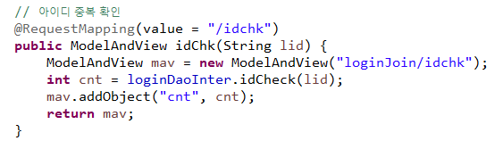
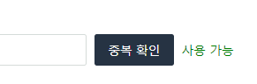

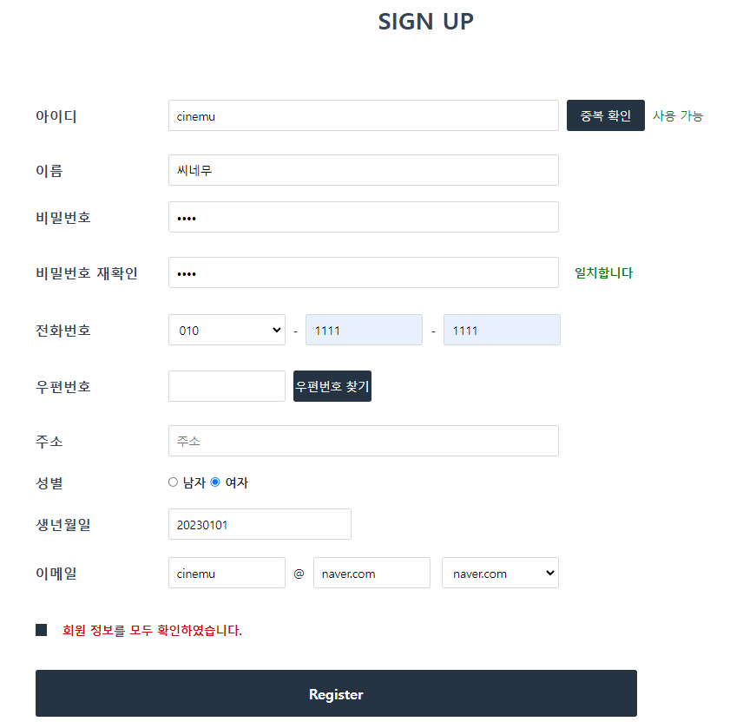
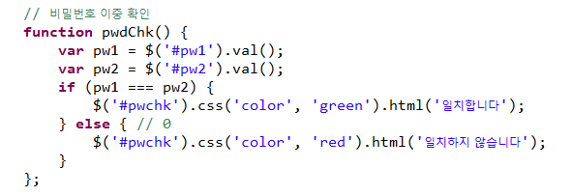
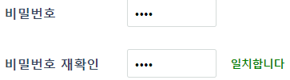
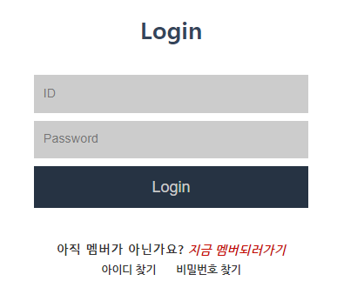
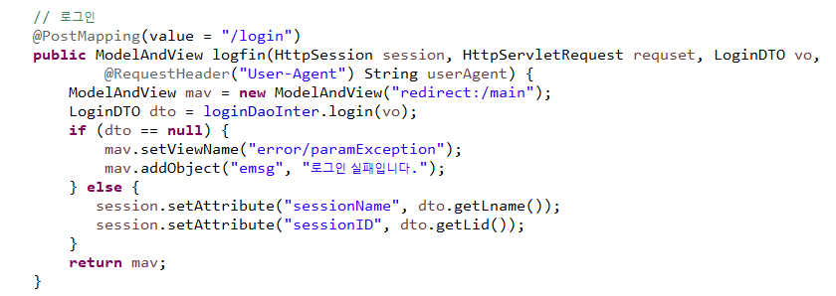
4-1. 로그인 및 회원가입
회원가입
로그인

Slide 14
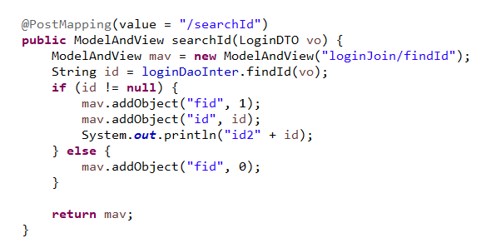
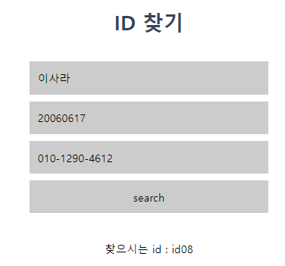
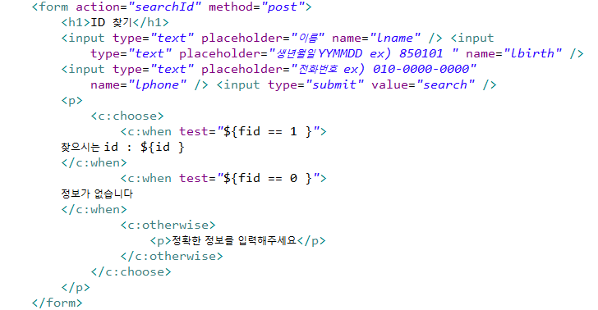
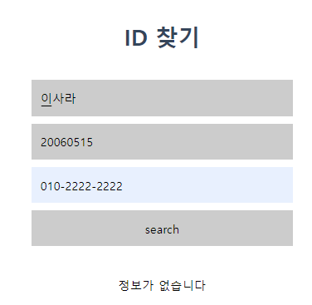
4-1. 로그인 및 회원가입
ID 찾기 - id가 있을 때
ID 찾기 - id가 없을 때

Slide 15
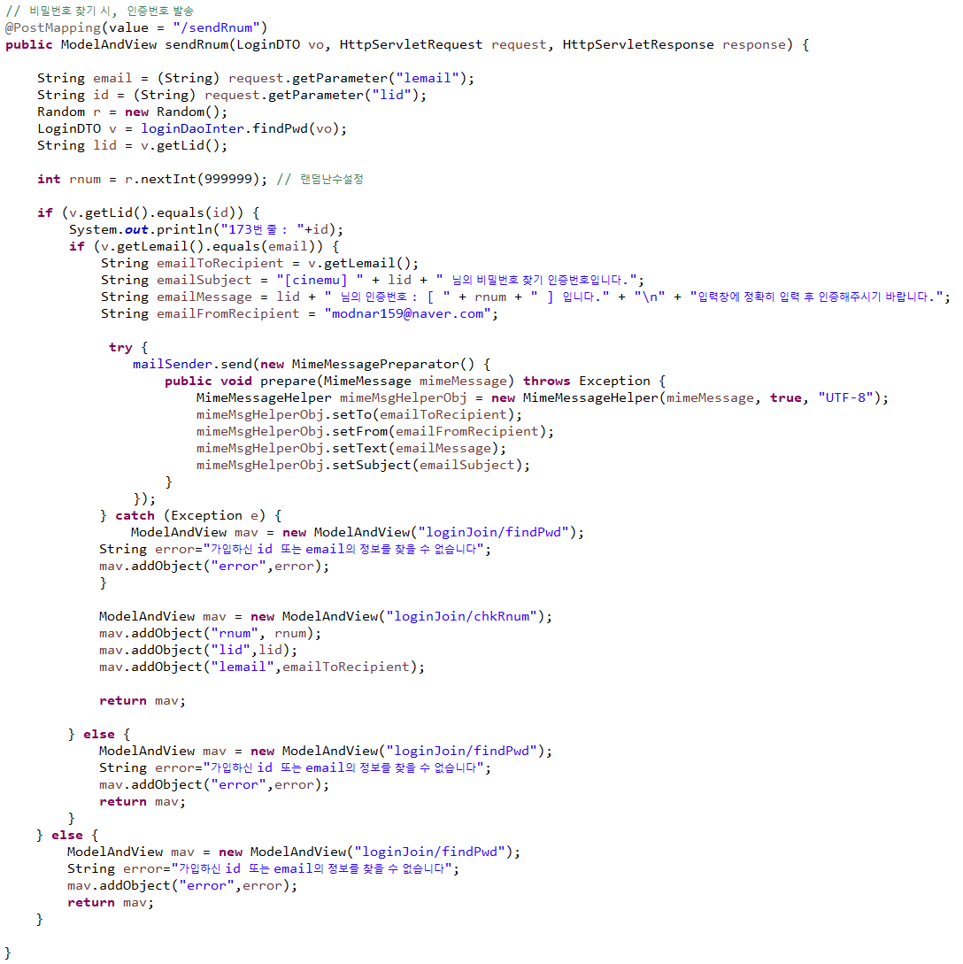
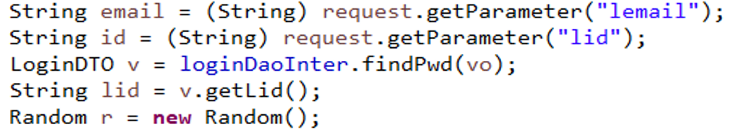
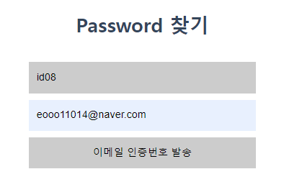

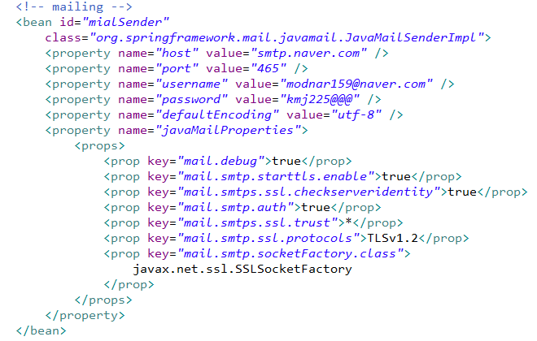
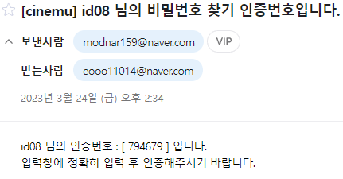
4-1. 로그인 및 회원가입
비밀번호 찾기 폼
Random 클래스를 사용하여
999999까지의 랜덤 난수 생성으로 인증번호 발송
인증번호 확인 메일
Mail 발송을 위한 Bean 설정

Slide 16
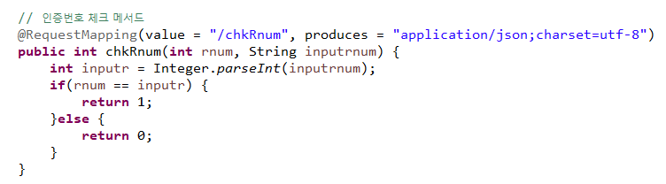
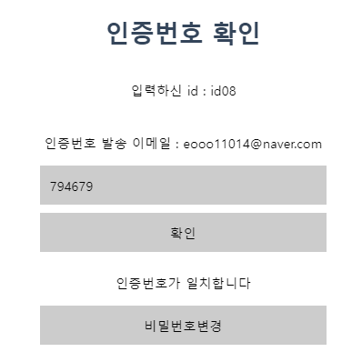
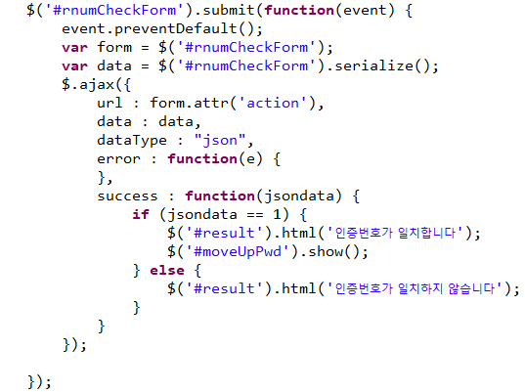
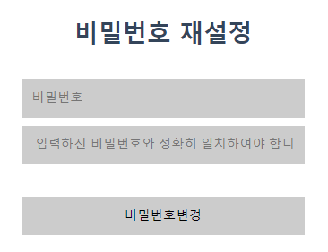
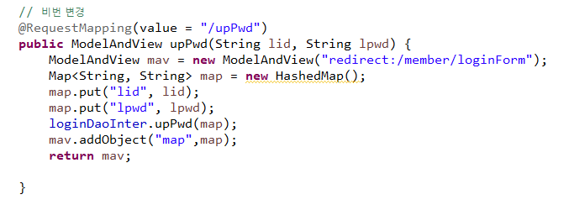
4-1. 로그인 및 회원가입
인증번호 체크 : 이메일로 받은 인증번호 (랜덤 난수 rnum)를 Ajax를 사용하여 체크.
인증번호 체크 Ajax 부분
비밀번호 재설정 : 인증번호 일치 시, 비밀번호 재설정

Slide 17
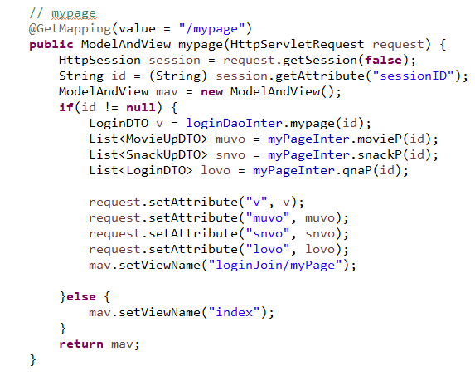
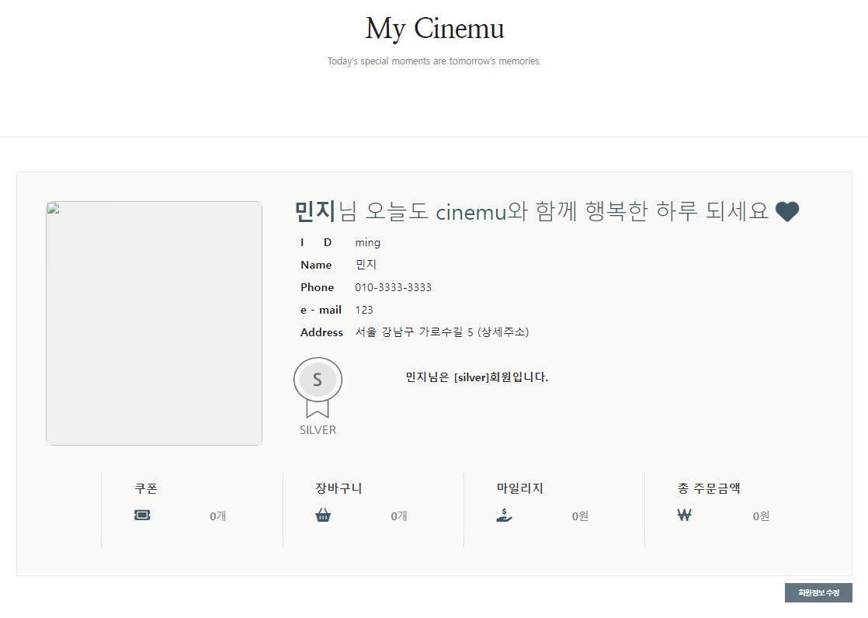
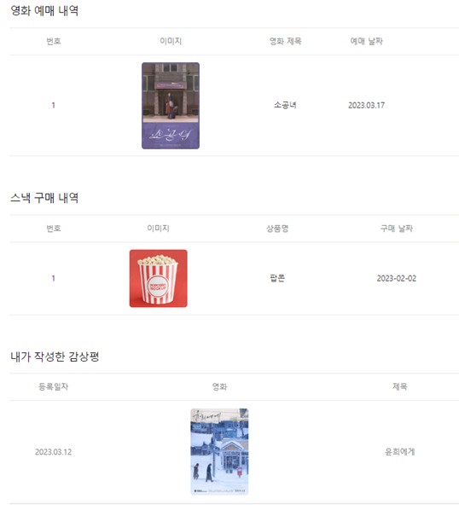

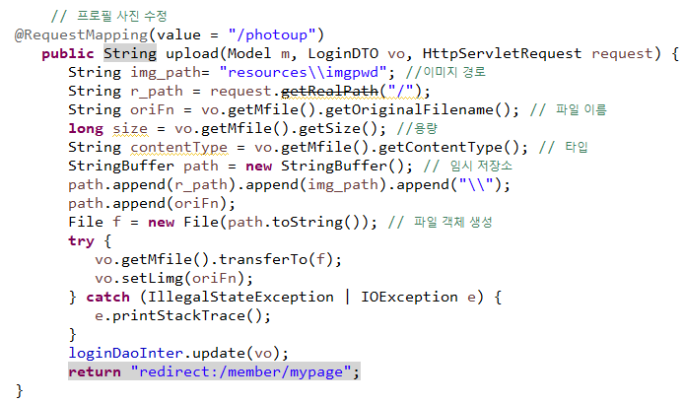
4-2. 마이페이지
마이페이지 : 로그인 후 session을 이용해서 자신의 정보를 확인하는 페이지 - ‘My Cinemu’ 회원 가입 후에는 지정해 둔 기본 포토로 처음 등록되며, 마일리지와 등급 확인이 가능. File 객체를 생성하여 프로필 사진 수정, 삭제가 가능.

Slide 18
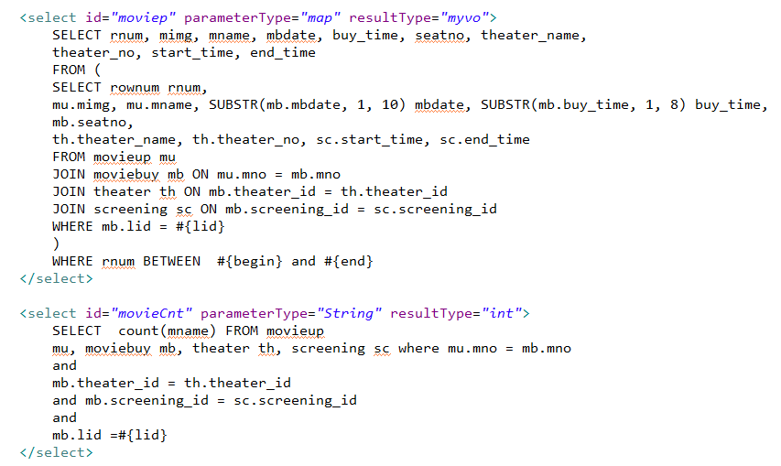
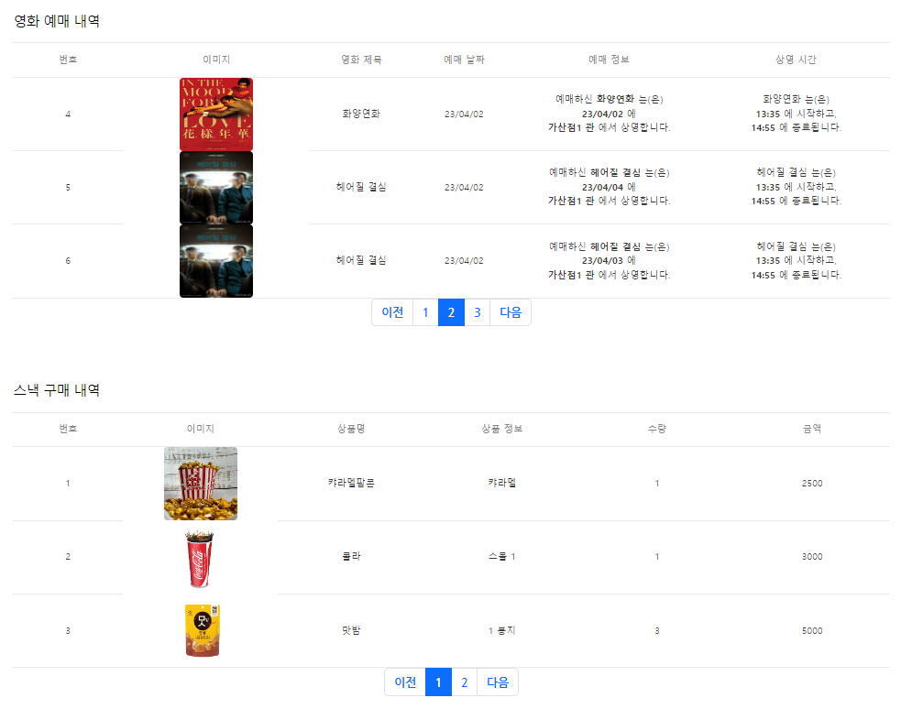
4-2. 마이페이지
마이페이지 – 개인 활동 내역 :
로그인 후 마이페이지에서 활동 내역을 확인할 수 있다.
예매내역, 구매내역, 문의글, 좋아요 영화 리스트, 영화 감상평 출력.
한 페이지에 출력하기 위하여 restController를 이용, Ajax로 내역 출력 및 페이징.
* 구현 로직이 같으므로, 예매 내역 코드를 첨부.
Mapper
join을 하여 mapper 작성. resultMap 대신 myvo DTO를 별도로 작성 후
resultType으로 지정. 날짜형식을 substr으로 정리하여 통일화함.
2. Config
MyMovieDTO / alias=“myvo” 를 작성하여 Mapper에 이용.

Slide 19
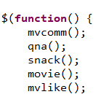
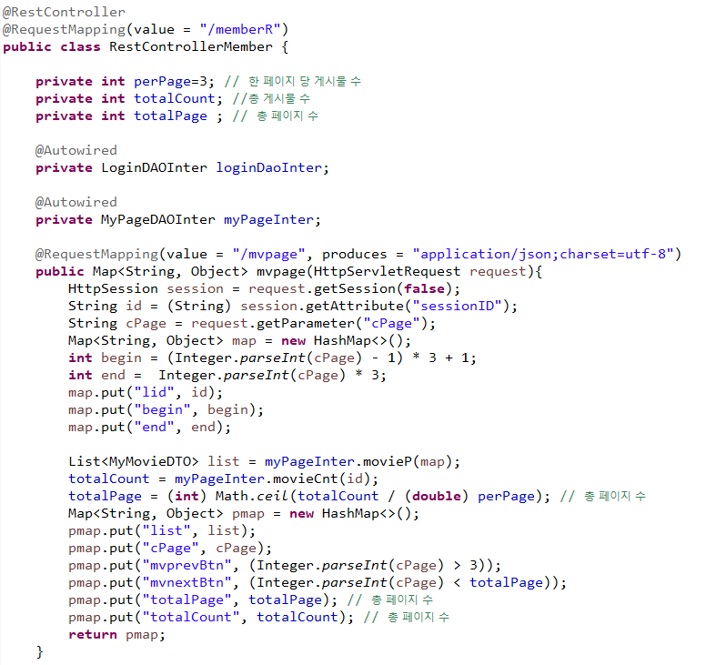
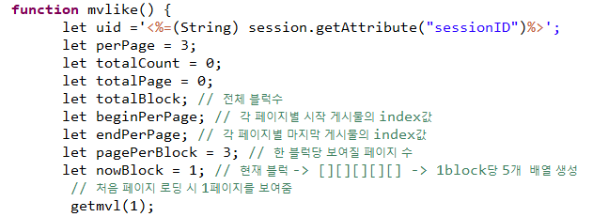
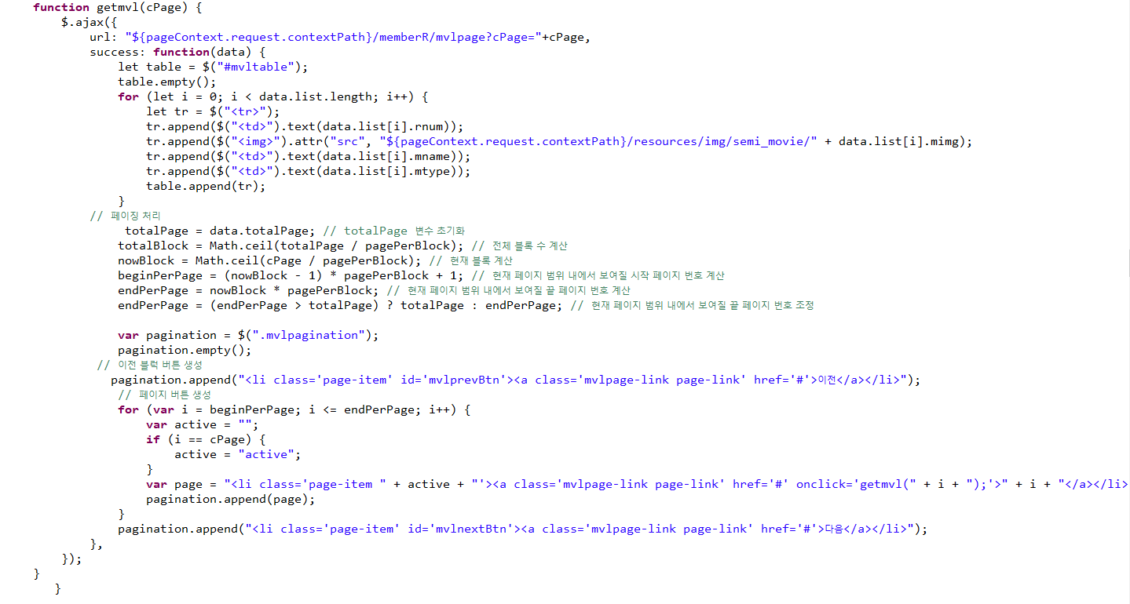
4-2. 마이페이지
마이페이지 – restController를 이용, Ajax로 내역 출력 및 페이징.
* 구현 로직이 같으므로, 예매 내역 코드를 첨부.
2. JSP : 총 5개 내역을 Ajax로 전송하고, 5개 ajax function을 호출하여 각각 페이징되도록 구현.
restController : Map으로 id, begin, end 값을 전달해서 Ajax 페이징처리.

Slide 20


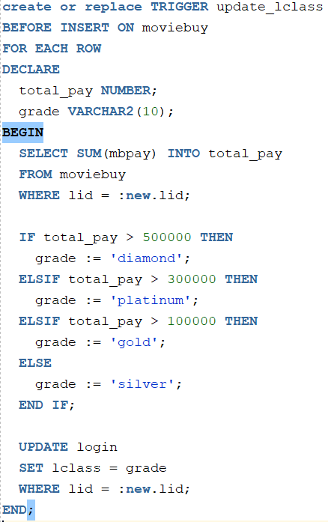
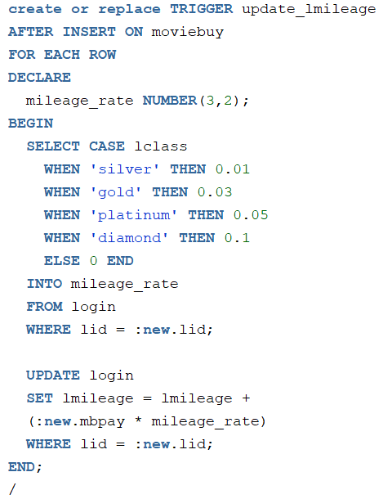


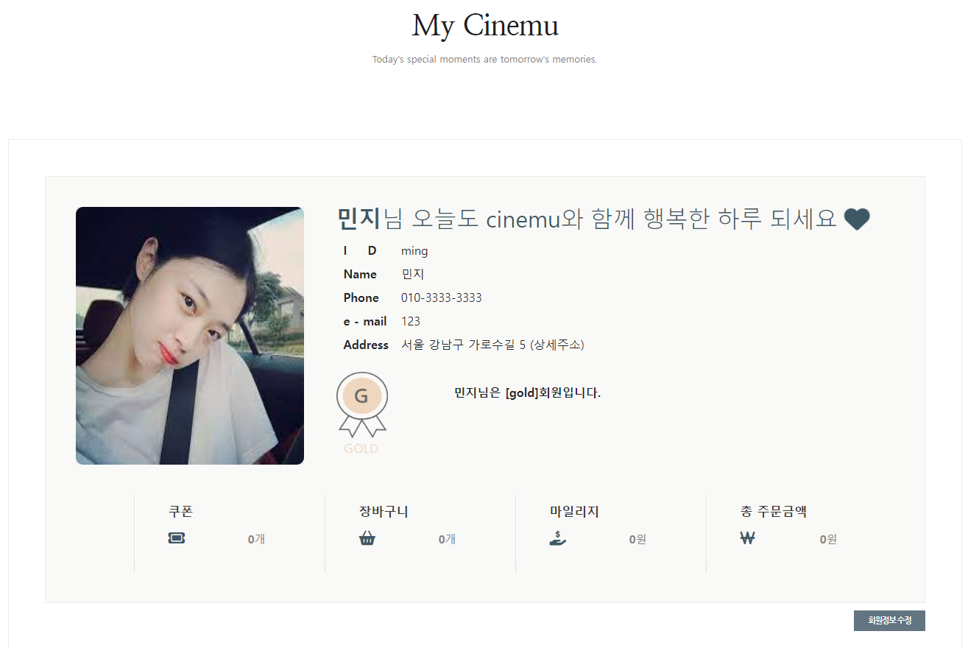
4-2. 마이페이지
Trigger
Trigger
"moviebuy" 테이블에 insert 되기 전에 실행됩니다. 본인 아이디에서 구매한 금액을 모두 합하여 그 금액에 따라 마일리지 등급을 결정하고, 등급 조건의 값이 넘었을때 해당 id를 가진 유저의 등급을 바꿔 줍니다.
"moviebuy" 테이블에 insert 될 때마다 실행됩니다. "login" 테이블에서 등급에 따라 마일리지 비율을 결정하고, 해당 id를 가진 유저의 마일리지 값을 증가시킵니다.

Slide 21
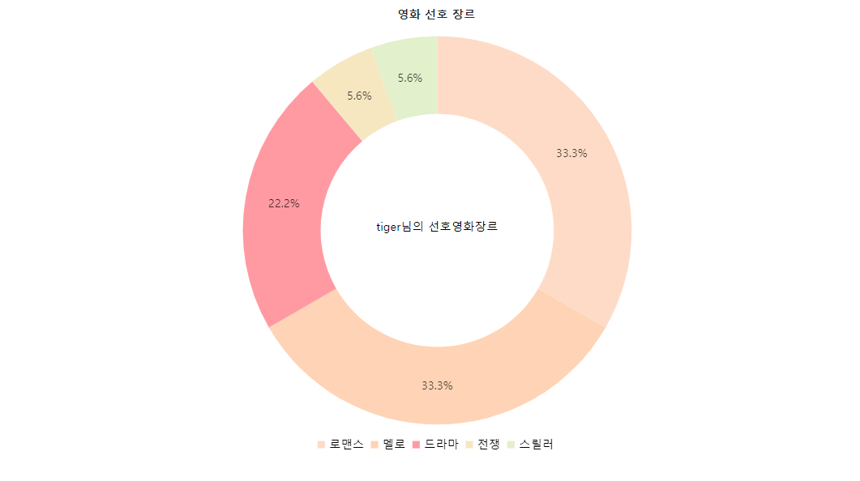
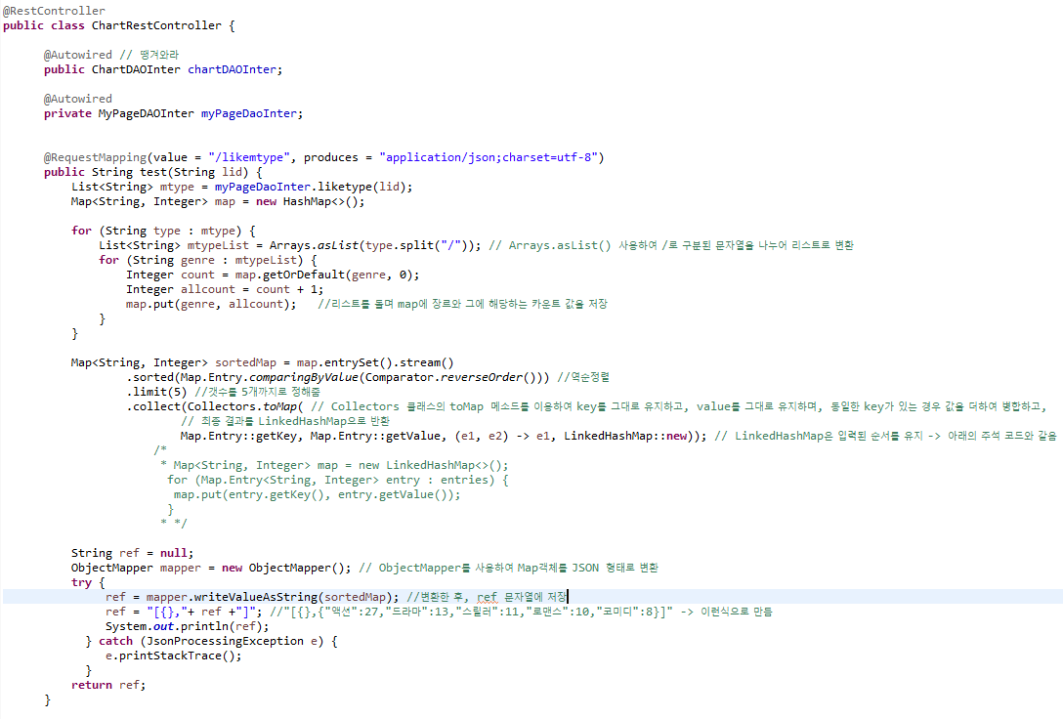

4-2. 마이페이지
Spring Controller
Arrays.asList() 사용하여 /로 구분된 장르를 나누어 리스트로 변환한 후 for문으로 리스트를 돌며 map에 장르와 그에 해당하는 카운트 값을 저장.
reverseOrder()로 역순 정렬을 해준 후 Collectors 클래스의 toMap 메소드를 이용하여 key, value를 그대로 유지하며, 동일한 key가 있는 경우 값을 더하여 병합하고,
최종 결과를 LinkedHashMap으로 반환
사용자 선호 영화 장르 차트

Slide 22
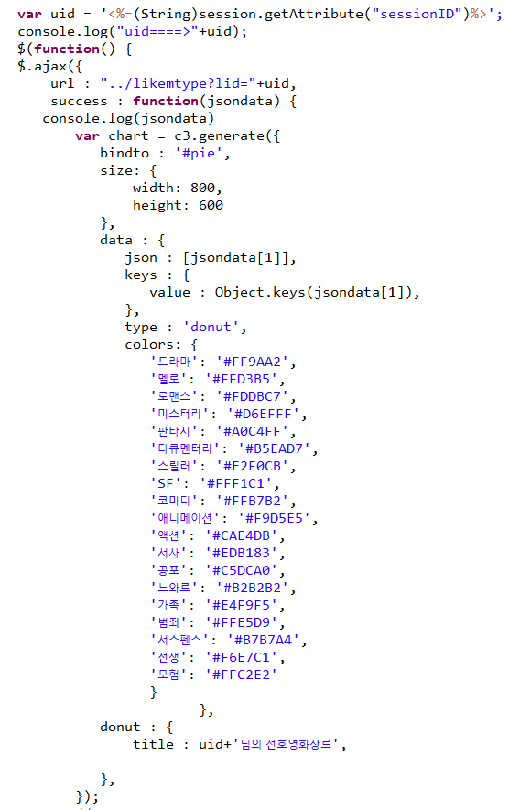

4-2. 마이페이지
Ajax, c3 chart
Session으로 로그인한 아이디를 받아 온 후 Ajax와 c3 도넛 차트를 이용하여 최종 사용자별 선호 장르 출력
사용자 선호 영화 장르 차트

Slide 23
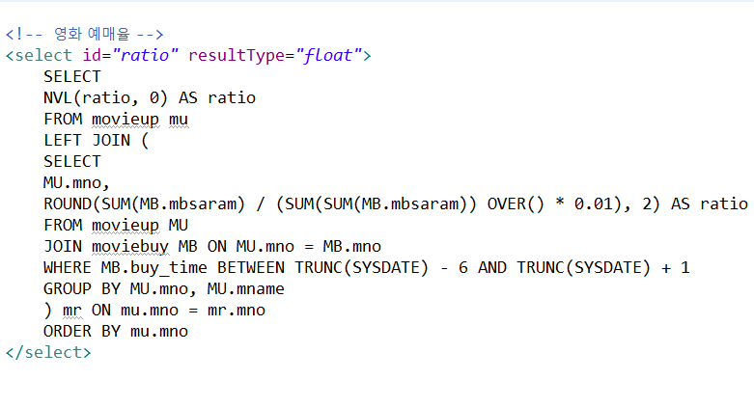

4-3. 영화 리스트
예매율
Mapper
Mapper
최근 7일 동안 구매된 영화의 예매율을 계산하여 조회하는 쿼리.
Left Join으로 movieup" 테이블과 "moviebuy" 테이블을 조인.
movieup" 테이블의 모든 데이터를 가져오면서, "moviebuy" 테이블에서 구매 정보가 있는 경우에만 해당 정보를 가져오도록 설정.
최근 7일 동안 구매된 영화 데이터를 필터링하기 위해 "WHERE" 구문에서 "buy_time"이 7일 이내인 데이터만을 가져옴.
GROUP BY" 구문을 사용하여 영화 번호(mno)를 기준으로 그룹화하고, "SUM" 함수와 "OVER" 함수를 사용하여 총 업로드 용량의 1%를 나누어 계산하여 업로드 비율을 구함
"ORDER BY" 구문을 사용하여 영화 번호(mno)를 기준으로 오름차순으로 정렬하여 결과를 반환
jsp
영화 리스트의 forEach 안에 예매율의 forEach문을 사용하고자
varStatus= ‘status’ 를 사용해서
"ratio"라는 배열에서 "status.index" 위치에 있는 값을 가져옴

Slide 24
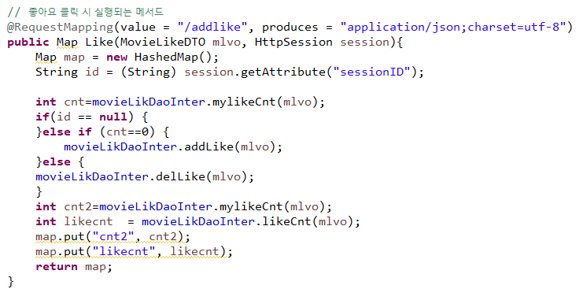
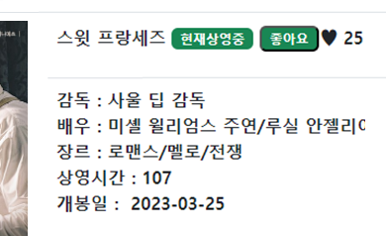
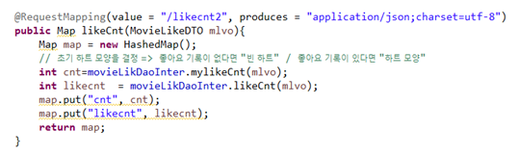
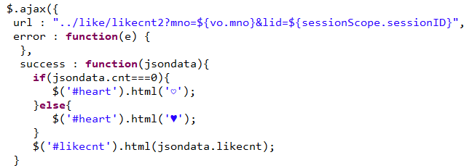
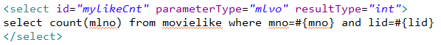
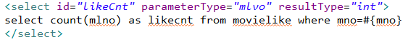
4-4. 영화 상세페이지
좋아요 기능 : 좋아요 클릭을 하였을 때 insert 되고, 재클릭했을 때 delete 되도록 하여 session 당 한번씩만 inser가 될 수 있도록 함. Ajax를 이용하였고, 하트 총 개수를 구할 수 있음. 마이페이지 내 선호도 그래프와 연동.
2. Controller
전체 좋아요 수
Mapper
3. Ajax
좋아요 수를 반환 : 기록이 있으면, 1 없으면 0을 반환하여 중복 ‘좋아요’를 방지.
전체 좋아요 수를 반환

Slide 25
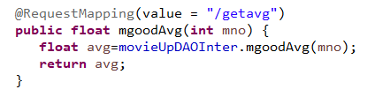
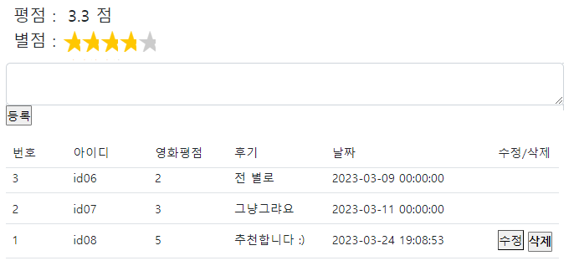
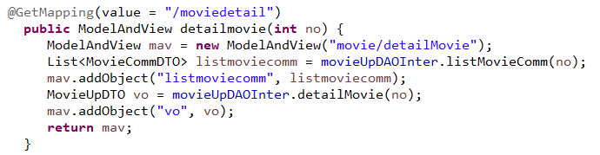



4-4. 영화 상세페이지
평점 및 영화 후기 댓글 : id 로그인 후 후기와 별점을 매길 수 있고, 전체 평점을 출력. 본인이 쓴 댓글과 평점 수정 / 삭제가 가능함.
2. Controller
`
3. Ajax
Mapper
컬럼에 없는 평점을 avg 식을 사용한 쿼리문을 이용하여 작성.

Slide 26




4-4. 영화 상세페이지 – 도넛 차트
성별 예매 분포도
RestController
설명
Ajax를 이용하여 응답받은 데이터를
페이지 이동 없이 출력한다.
list에 저장된 LoginDTO 객체의 성별과
관람객 수를 map에 저장한다.
ObjectMapper를 사용하여 Map 객체를
JSON 형태로 변환한다.
try문을 통해 출력된 결과는 아래와 같다.
0번지 : {movieTitle: '노트북'}
1번지: {남자: 4, 여자: 11}
JSP
설명
jQuery로 Ajax 요청을 보낸다.
JSON 형식의 데이터를 c3.js 라이브러리를
사용하여 도넛 차트로 출력한다.
Key를 통해 1번지에 저장된 성별을 출력한다.

Slide 27



4-4. 영화 상세페이지 – 바 차트
연령별 예매 분포도
Mapper
설명
CASE WHEN을 사용하여, 구매한 사용자들의
나이를 age2 변수로 저장한다.
- trunc를 사용하여 개월 수를 12개월(1년)로 나눈 값의
소수점 이하는 제거한다.
UNPIVOT을 사용하여 열을 행으로 변환한다.
- <![CDATA 를 사용하여 쿼리문에 부등호를 사용한다.

Slide 28


4-4. 영화 상세페이지 – 바 차트
연령별 예매 분포도
RestController
설명
LinkedHashMap을 이용하여
put에서 입력된 순서대로 key와 value를 저장한다.
JSP
설명
- JSON 형식의 데이터를 c3.js 라이브러리를 사용하여
바차트로 출력한다.

Slide 29



4-5. 예매 및 좌석 선택 – 상영시간표(1)
극장별, 날짜별 출력
Mapper
설명
choose-when-otherwise문
동적 쿼리사용
theater_name과 mendday에 따라
상영리스트 출력값에 변화를 준다.
resultMap으로 muvoresult
timevoresult 를 이용하여, column과 property를 각각 매핑한다.

Slide 30


4-5. 예매 및 좌석 선택 – 상영시간표(2)
가로 달력, 작은 달력 연동
Jsp
설명
substr(-2)을 사용하여
$('#datevalue＇)에서 가져온 값에서 마지막 두 글자를 추출한다.
filter() 함수를 사용하여 선택된 일자 중에서 changeval과 일치하는 일자를 선택한다.
trigger() 메소드를 통해 해당 em 엘리먼트에 등록된 클릭 이벤트 핸들러가 매번 실행된다.

Slide 31

4-5. 예매 및 좌석 선택 – 상영시간표(2)
가로 달력, 작은 달력 연동
Jsp
설명
padStart( ) 함수를 사용하여
날짜가 한 자리 수인 경우
날짜 앞에 0을 붙여서 2자리로 만든다. - 인덱스인 k와 value인 v를 사용하여 mage, mname를 $.each( ) 통해
순차적으로 출력한다.

Slide 32




4-5. 예매 및 좌석 선택
예매 – 영화 리스트 출력
설명
Mapper <where> 사용 두가지 조건 사용하여
<when> 조건이 성립하지 않아도 mapper은 성립
설명
Ajax를 이용하여 화면에 먼저 영화 리스트 출력
설명
날짜 클릭 했을 때 상영일자에 맞게 리스트 구현

Slide 33



4-5. 예매 및 좌석 선택
좌석 선택 – 인원 수
설명
연령별 좌석 선택 시 각각 다르게 가격 출력되게 구현
설명
인원 수 감소, 증가 버튼 클릭 시 계산되어 화면에 출력

Slide 34


4-5. 예매 및 좌석 선택
좌석 선택 – 좌석 버튼 기능
설명
인원 수 만큼 좌석 선택가능 구현
설명
좌석 활성화&비활성화 기능
설명
좌석 버튼 클릭 시 색깔 변화
설명
선택좌석 칸에 선택한 좌석 값이 출력 구현

Slide 35




4-5. 예매 및 좌석 선택
좌석 선택 – 초기화 & 팝업 창
설명
초기화 클릭 시 처음 화면 상태로 돌아가게 구현
설명
Alert 대신 Document – model 구현

Slide 36




결제 시 사용자의 마일리지 차감 기능 구현
lmileage = lmileage - #{subtractAmount} 사용하여 사용가능한 마일리지에서 숫자 입력시 차감 되어 결제 시 사용할 수 있음.
4-5. 예매 및 좌석 선택
영화 결제– 마일리지 차감
설명

Slide 37




4-5. 예매 및 좌석 선택
영화 결제– 결제 완료
설명
예매번호 랜덤 생성
설명
결제 완료시 좌석 booked=1로 들어갈 수 있게 기능 구현 좌석 2개 이상 선택을 위해 Dynamic SQL 사용
사용자 중복 없이 좌석 선택 가능

Slide 38


4-6. 스토어 및 결제
스낵 리스트
장바구니
Add to cart
Click
01
합계금액
02
각 스낵 별 개수 더하기, 빼기
03
결제

Slide 39




4-6. 스토어 및 결제
장바구니
JavaScript
설명
Add to cart, +버튼 클릭 시 파라미터 추가
Controller
Mapper
설명
Form에서 전달 한 파라미터 배열로 받기
설명
Insert all을 사용하여 장바구니 리스트에 있는 모든 품목 결제

Slide 40




4-7. QnA 게시판
Q&A 게시판 페이징
controller
- 페이지 당 10개의 게시글
- 페이지당 5개의 페이징 블록 설정
jsp
session 값을 받아서, 로그인 시에만 글작성 버튼이 노출

Slide 41





4-7. QnA 게시판
Q&A 게시판 상세페이지
controller
게시판 상세페이지 및 수정 / 삭제 컨트롤러
문의글 삭제 시 게시판 리스트로 이동
수정 버튼 클릭 시 수정 form 이동
수정 완료 후 상세 페이지 이동
jsp
session 값이 작성자와 일치 할 경우에만, 수정 / 삭제 버튼이 노출

Slide 42




4-7. QnA 게시판
Q&A 게시판 댓글
설명
관리자(admin)이 문의글에 댓글을 달았을 경우, 문의글 작성자의 E-Mail로 해당 내용 전송

Slide 43




4-8. 데이터 수집
데이터 수집 – Beautiful Soup / Naver 스크래핑
네이버 영화 리뷰 사이트에서 리뷰데이터를 뷰티풀숲을 이용하여 스크래핑
수집한 데이터를 Pandas의 DataFrame
객체로 변환후, CSV로 저장

Slide 44

4-8. 데이터 수집
데이터 수집 – Selenium / Daum 크롤링
다음의 영화 리뷰사이트에서 셀레니움을
활용하여 데이터를 수집
수집한 데이터를 Pandas의 DataFrame객체로 변환후, CSV로 저장

Slide 45


4-9. 전체 검색
전체 검색 - 검색
mapper
검색 키워드를 입력 시, 검색 결과의 항목별 검색의 숫자를 출력하며, 그 키워드를 붉은색으로 강조하여 출력
검색 키워드를 빈 칸으로 두고 검색하였을 때, rownum을 설정하여 데이터 베이스에 저장되어있는 영화 중 무작위로 1 건 출력

Slide 46




4-9. 전체 검색
전체 검색 – 검색 결과 및 더보기 (1)
jsp
가장 최근에 입력된 3개의 데이터가 출력되며, 검색된 데이터가 없을 때는 항목의 탭과 [더보기] 버튼이 비활성화
더 많은 데이터를 보고 싶을 때는 [더 보기 ]버튼이나 해당 항목의 탭을 클릭하면 해당 항목탭으로 이동

Slide 47

4-9. 전체 검색
전체 검색 – 검색 결과 및 더보기 (2)
RestController
페이지에서 검색어(searchValue), 현재 페이지 번호(nowPage), 탭 분류(code)의 값을 매개변수로 받음
cPage 파라미터를 이용하여 현재 페이지 번호(nowPage)를 설정하고, numPerPage 파라미터를 이용하여 한 페이지당 보여질 게시물 수(numPerPage)를 설정
매개변수인 code 값에 따라 검색 대상이 다르며, 각 검색 결과를ObjectMapper 클래스를 이용하여 JSON 형식으로 변환하여 반환

Slide 48



4-9. 전체 검색
전체 검색 – 검색 결과 및 더보기 (3)
Ajax 및 Json Data
각 항목의 탭에는 최초 10개의 데이터가 출력되며, [More]버튼을 누를 경우 10개씩 추가하여 출력
더 이상의 출력될 데이터가 없을 경우에 [More]버튼을 숨김
ㅔ
Pagination.js
페이징 처리를 위해 JsonData를 가져오기 위한 Ajax Module 함수
Callback으로 Ajax Data를 가져온 후 for문 사용하여 검색 결과 출력.

Slide 49



4-11. API (OpenWeatherMap)
Django
Ajax
JSONP
OpenWeatherMap API를 사용하여 서울의 현재 기상 상황을 가져옴
1. API 요청 URL을 만들어서 requests 모듈을 사용하여 API에 요청합니다.
2. API에서 받아온 응답을 json() 메서드를 사용하여 파이썬 딕셔너리 형태로 변환합니다.
4. 요청이 JSONP 형식인 경우 콜백 함수 이름을 가져와서 JSONP 형식으로 응답합니다.
5. 그렇지 않은 경우 JSON 형식으로 응답합니다.
jQuery의 Ajax 메소드를 사용하여, 서버에 HTTP GET 요청을 보내고,
응답을 JSONP 형식으로 받아와 처리
dataType 속성에 "jsonp"을 설정하면, JSONP 형식으로 데이터를 받아옴.
요청이 성공적으로 처리되면, success 함수가 실행됩니다. response 매개변수에는 서버에서 받아온 JSONP 데이터가 담겨있으며, 이 데이터를 이용하여 HTML 문자열을 생성하고, moviewheather 요소에 출력합니다.

Slide 50


4-12. 추천시스템
추천 – 데이터 정규화
두 영화간의 상관관계를 분석하여 비슷한 취향을 가진 사용자들이 선호하는 영화를 추천하는 모델
데이터를 판다스(Pandas)라이브러리의 read_csv()함수를 이용하여 호출.
호출한 데이터의 사용자(id)와 평점(mgood), 영화이름(mtitle), 영화장르(mtypes) 데이터 추출.
각각의 영화의 평가점수(mgood)를 기반으로 영화관의 유사성을 계산하기 위해 피벗테이블을 matrix변수에 저장
<공부하고 삭제>
코드는 입력된 data DataFrame 객체를 LID와 MTITLE 열을 기준으로 재구성하여, 각 영화의 MGOOD 열 값들이 LID를 행으로, MTITLE을 열로 하는 피벗테이블(pivot table) 형태로 만들어 matrix 변수에 저장하는 코드입니다.
이 피벗테이블은 추천 시스템에서 다른 영화와의 상관관계를 계산하는 데 사용됩니다. matrix의 각 열은 각각의 영화를 나타내며, 각 열의 값은 해당 영화에 대한 평가 점수(여기서는 MGOOD 열 값)를 나타냅니다. 따라서 이 피벗테이블을 이용하면, 영화 간의 유사성을 계산할 수 있습니다.

Slide 51


4-12. 추천시스템
추천 – 영화 추천(JupyterNoteBook)
영화의 평점과 장르를 이용하여 상관관계를 계산하는 함수와, 가중치 GENRE_WEIGHT, 비슷한 장르의 영화일수록 가중치를 더해 더 적합한 추천 영화를 선택하는 함수 recommend를 코딩
댓글데이터에 포함된 영화이름을 입력하여, 이 영화와 유사한 영화 리스트를 출력하여 시각화

Slide 52




4-12. 추천시스템
추천 –영화 추천(pyCharm-Django)
Cross 통신으로 windows의 spring에 Jsonp방식으로 보내기 위한 코드
가중치
pearsonR :영화의 평점과 장르를 이용하여 상관관계를 계산
Recommend: 비슷한 장르의 영화일수록 가중치를 더해 더 적합한 추천 영화를 선택

Slide 53



4-12. 추천시스템
추천 – 영화 추천(cinemu)
pycham에서 받은 데이터를 jsonp타입으로 받아서 출력
결과출력

Slide 54
Thanks !
010-9148-6283

